Slide 1
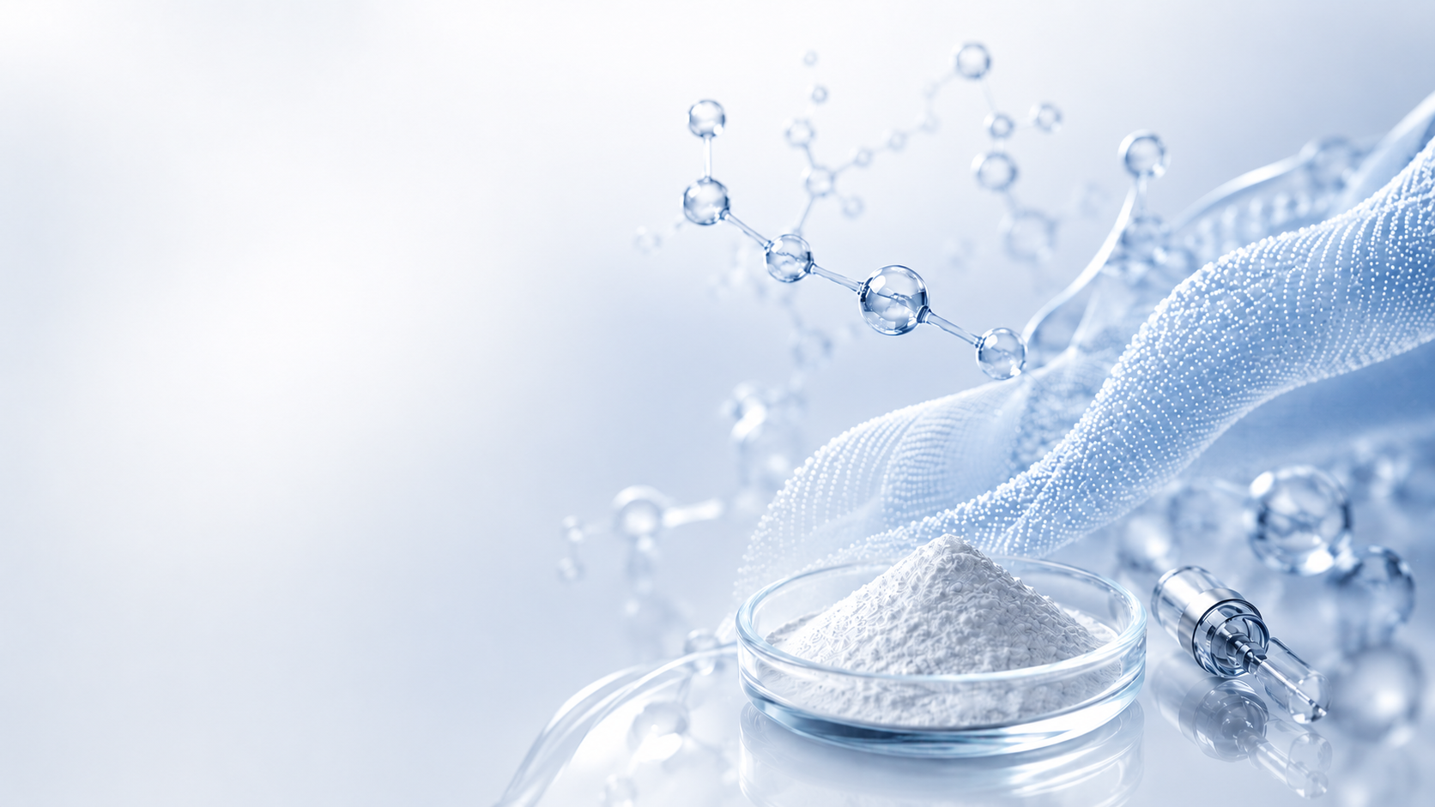
WITHBIOCHEM
Custom Organic Synthesis & Peptide Manufacturing
Your Trusted Partner
in Custom Chemical Innovation

Slide 2
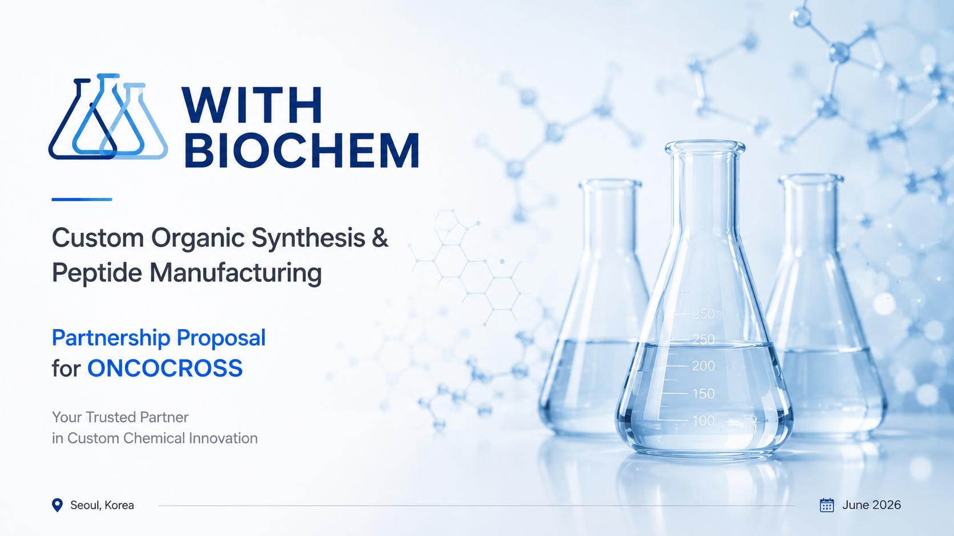



About WITHBIOCHEM
Research-driven Custom Synthesis Partner
회사 소개
유기화학 박사 연구진으로 구성된 펩타이드 및 유기 합성전문 기업
유기화합물 합성 전문
다년간의 연구 경험과 전문 지식을 바탕으로 고난도 유기 합성 수행
연구 중심의 기업
신규 화합물 합성 및 최적화를 위한 맞춤형 연구
고객 맞춤형 서비스
고객사의 사업 니즈 반영

Slide 3


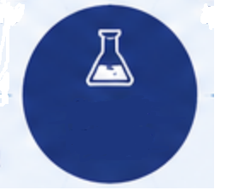




About WITHBIOCHEM
핵심 역량 – 유기합성 기술력
다양한 구조의 합성 계획 및 정제 전략까지 수행
다양한 반응 수행 가능
복잡한 구조의 합성 가능
유기합성
핵심 역량
신규 반응 개발 및 최적 조건 확립
고난도 선택적 반응 제어
고순도 제품 합성 및 정제
Scale-up 합성 및 공정 개발

Slide 4

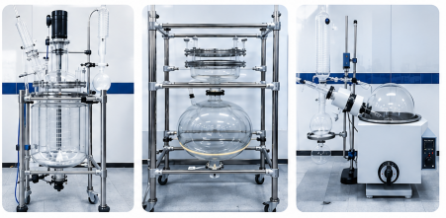
About WITHBIOCHEM
Research-driven Custom Synthesis Partner
주요 산업
맞춤형 유기합성 (Custom Organic Synthesis)
펩타이드 합성 및 제조 (Peptide Manufacturing)
화장품 기능성원료 (Cosmetic Active Ingredients)
아지도 화합물 및 클릭 화학 (Azide & Click Chemistry)
핵심 경쟁력
✔ 고순도 화합물 합성 (High-purity Synthesis)
✔ 유연한 생산 규모 대응 (Flexible Scale-up (mg → kg))
✔ 신속한 기술 지원 (Fast Technical Support)
대용량 생산 설비와 전문 합성 장비

Slide 5
핵심 기술 (Core Technologies)
Advanced Synthesis Technologies for Research & Industry
펩타이드 합성 및 제조 (Peptide Manufacturing)
구분 | 고체상 합성 (기존 방식) | 용액상 합성 (당사 기술) | 기대 효과
핵심 부자재 | 고가 특수 레진(Resin) 필수 | 레진 미사용 (No Resin) | 직접 원가(COGS) 50% 이상 절감
시약/용매 | 과량 투입 (이론치 대비 3~5배) | 최소량 투입 (이론치 근접) | 재료비 절감 및 ESG 경영 실현
공정 확장성 | 반응기 부피당 생산량 제한적 | 대용량 반응기(Scale-up) 용이 | 글로벌 가격 경쟁력 확보
품질 관리 | 최종 단계에서만 확인 가능 | 단계별 중간체 정제 및 분석 | 고순도 원료 보장
진입 장벽 | 높은 원가로 인한 시장 진입 한계 | 비용 효율 기반 시장 침투 용이 | 신규 시장(화장품/식품) 확대

Slide 6
핵심 기술 (Core Technologies)
Advanced Synthesis Technologies for Research & Industry
펩타이드 합성 및 제조 (Peptide Manufacturing)
• 액상 펩타이드 합성 공정 최적화 기술
• 펩타이드 합성 범위
– 5-mer 이하 짧은 펩타이드 대량 합성 가능
– 긴 펩타이드 구조 검토 후 합성 지원 가능, 핵심 펩타이드 (core peptide) 부분 서열 제공 가능
• 기술 적용 사례
– Palmitoyl Tripeptide-5, dipeptide-2 등 펩타이드 화장품 원료 공정 최적화
– 고려대학교 의과대학과 연구용 펩타이드 공급
– “아이큐어 ㈜” 와 프로젝트 수행 경험 (케토프로펜 및 리도카인 불순물 합성)
– 제조 원가 절감 및 가격 경쟁력 확보

Slide 7
핵심 기술 (Core Technologies)
Advanced Synthesis Technologies for Research & Industry
아지도 화합물 및 클릭 화학 (Azide & Click Chemistry)
• Diazo-transfer Reagents 개발
• 다양한 아지도 화합물 합성 가능
– Azidoalanine (Ala(N₃), Azidohomoalanine (Aha), p-Azido-L-phenylalanine (pAzF), NH₂-Lys(N₃)-OH, Peptide conjugation linker (N₃) 등

Slide 8
핵심 기술 (Core Technologies)
Advanced Synthesis Technologies for Research & Industry
맞춤형 유기합성 의뢰 절차 (Custom Organic Synthesis Ordering Process)
합성 의뢰
합성 설계
합성
정제 및 분석
공정 최적화
Sacle-up
• 고객 요구사항 검토 • 목표물질 검토 • 구조·순도·규격 확인 • 일정 및 생산 규모 협의
• 문헌 조사 및 특허 검토 • 최적 합성 경로 설계 • 원료 및 시약 선정
• 유기합성 및 반응 수행
• 반응 조건 최적화
• 중간체 및 최종 화합물 제조
• 컬럼, 결정화 등 정제 수행
• HPLC, LC-MS, NMR 등 분석
• 순도 및 품질 확인
• 수율 향상 및 반응 조건 개선
• 비용 절감 및 재현성 확보
• 생산성 향상
• mg → g → 규모 확대
• 파일럿 생산 kg지원
• 고객 요구 규격에 맞춘 공급

Slide 9

WithBioChem은?
단순히 원료를 공급하는 것을 넘어,
고객과의 신뢰를 최우선으로 생각하는 기업.
차별화된 서비스로 새로운 기준을 제시하겠습니다.
감사합니다.

